Slide 1


제품 스펙 문서 및 숫자 정보처리를 위한
표 질의 응답 시스템
201624410 권선근
201624473 민경언
201624542 이상진
Notes:
hello, everyone.
I am so happy to present our work in this session.
my name is min kyeongeon, student of computer science engineering.
So, the topic of today's presentation is QA system for electronic devices's spec tables and numbers.
first, I want to start by giving you this project's background and objectives.
secondly, we will move on to this project's background information and knowledge.
thirdly, we will talk about to this project's detailed contents.
finally, we will move on to this project's result analyzation and significance.
first, I would like to show you the reason why qa system is necessary for daily life,
and this research's objectives.
And, I will start by introducing this research's background.

Slide 2
01 연구 배경 및 목표
목차
02 연구 배경 지식
03 연구 내용
04 연구 결과 분석 및 의의
Notes:
목차는 다음과 같습니다. 먼저 스펙 표 질의응답 시스템의 연구 배경과 목표를 알아보고, 그리고 질의응답시스템에 관한 배경 지식을 간단히 알아보겠습니다.
그리고 개발한 시스템을 살펴보고 마지막으로 연구 결과와 분석 그리고 연구 의의를 살펴보겠습니다. (넘어감)

Slide 3
연구배경 및 목표
제품 스펙 문서 질의응답 시스템의 필요성과 연구목표에 대해 알아보겠습니다
Notes:
처음으로 제품 스펙 문서 질의응답 시스템의 필요성과 연구목표에 대해 알아보겠습니다. (넘어감)

Slide 4
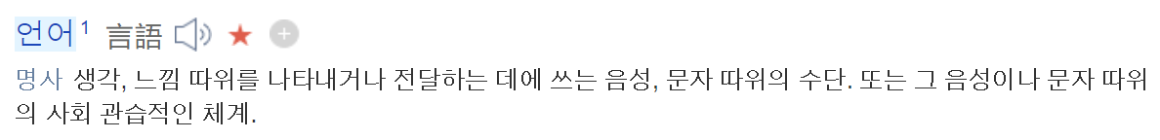
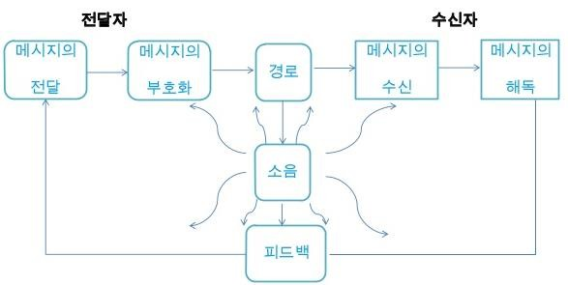
연구 배경
01
연구 배경 및 목표
4차 산업혁명이 대두됨에 따라 머신러닝 기술에 대한 관심이 증가하고 있고, 이것을 활용한 질의응답 시스템이 개발되고 있다.
1
언어
Encode
Decode
207,000 여개의 위키백과 문서로 학습된 언어모델의 질의응답 기능이 잘 작동하지 않는 경우들을 탐색하였다.
2
기존의 한국어 표에 대한 모델은 제품스펙 표에 대한 자연어 질문처리에 매우 취약한 모습을 보인다.
3
Notes:
first, due to the 4th industrial revolution, A machine learning technology is more important these days, and qa systems that using this technology is increasingly made nowadays.
Secondly, We researched cases where the question-and-answer function of the language model learned with 207,000 Wikipedia documents did not work well.
Then, We find that existing model for Korean tables is very vulnerable to natural language questioning and answering for product specification tables.
영어발표
처음 시작
hello, everyone.
our work in this session.
my name is min kyeI am so happy to presentongeon, student of computer science engineering.
So, the topic of today's presentation is QA system for electronic devices's spec tables and numbers.
first, I want to start by giving you this project's background and objectives.
secondly, we will move on to this project's background information and knowledge.
thirdly, we will talk about to this project's detailed contents.
finally, we will move on to this project's result analyzation and significance.
first, I would like to show you the reason why qa system is necessary for daily life,
and this research's objectives.
And, I will start by introducing this research's background.
first, due to the 4th industrial revolution, A machine learning technology is more
important these days, and qa systems that using this technology is increasingly
made nowadays.
연구 배경은 다음과 같습니다.
최근 머신러닝 기술에 대한 관심이 크게 증가하고 있고, 자연어처리를 활용한 질의응답 시스템이 개발되고 있습니다.
저희 조는 200,000개의 위키백과 데이터로 학습된 언어모델의 질의응답 기능이 잘 작동하지 않는 경우들을 탐색해보았습니다, 그 중에서
기존의 한국어 표에 대한 질의응답 모델은 제품 스펙 표에 대한 질문에 매우 취약한 성능을 보인다는 점을 찾았습니다. (넘어감)

Slide 5

기존 문제점 및 연구 목표
01
연구 배경 및 목표
|
기존 문제점
|
언어모델은 위키 문서로만 학습되어 있다.
언어
Encode
Decode
제품스펙 문서의 표와는 유형이 크게 다르다.
|
연구 목표
|
01
제품 스펙 표에 대한 질의에 답을 도출하는 질의응답 시스템 개발
02
시스템이 가장 적합한 정답을 도출하도록 파인 튜닝을 진행
Notes:
(필요하다면 추가적으로 더 영어 발표하기)
이전 연구에서 살펴본대로, TAPAS 모델이 잘 처리하지 못하는 표 유형들이 존재합니다.
저희는 이러한 유형에 어떤것이 있는지 탐색하였고 제품 스펙에 관한 질의응답을 잘 처리하지 못하는 것을 확인하였습니다.
따라서 이번 연구에서는 제품 스펙표에 대한 질의응답 시스템의 성능을 개선시키는것이 목표입니다. (넘어감)

Slide 6
연구배경
지식
언어모델인 BERT와 이를 확장한 TAPAS에 대한 배경지식을 알아봅니다.
Notes:
먼저 연구 배경지식으로 저희가 사용한 언어모델인 TAPAS와 그 기반이 되는 BERT를 간단히 설명하겠습니다.

Slide 7
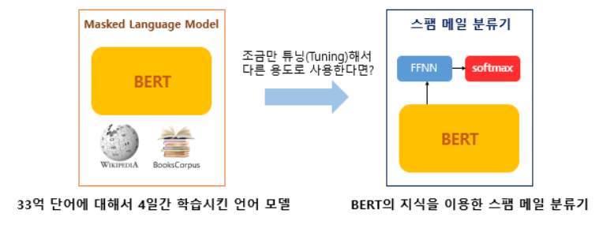

BERT(Bi-directional Encoder Representations from Transformers)
02
연구 배경 지식
BERT를 활용한 사전학습
언어
Encode
Decode
CUTE
[MASK]
[MASK]를 예측하는 과정에서 성능 증대
방대한 양의 데이터를 마스킹 기법을 사용하여 사전학습된 언어 모델
잘 만들어진 bert모델위에 1개의 classification layer만 부착하여 다양한 자연어 처리를 수행.
특정 단어를 [MASK]로 가리고, 이 위치에 들어가는 기존 단어를 예측하는 과정에서 언어에 대한 지식 학습
이번 연구과제에서는 스펙 표에 대한 질의응답 데이터를 사용해서 파인튜닝을 수행
Notes:
먼저 BERT는 자연어 처리 언어모델입니다.
BERT는 인코더 구조를 순방향 역방향의 두가지 방향으로 사용한 언어 모델로, 주어진 입력 토큰들에 마스킹 기법을 이용하여 언어에 대한 지식을 습득합니다.
왼쪽의 예시 그림에서 보시다시피 my dog is cute라는 문장에 MASK 토큰으로 가린 문장에 대해서, 원래 문장을 추측하는 과정을 거칩니다.
BERT는 이런 마스킹 기법을 활용하여, 33억개 정도의 방대한 양의 데이터로 사전학습을 한뒤 자연어처리의 특정 사용 목적에 따라 분류 레이어를 추가하여 사용하는 방법을 채택합니다.
오른쪽 그림에서이런 추가과정을 파인튜닝이라고 합니다.
이번 연구과제에서는 질의응답 데이터를 사용해서 파인튜닝을 해주었습니다.

Slide 8

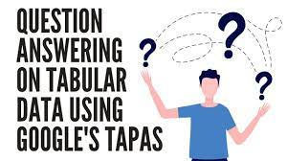
TAPAS(Table Parser)
02
연구 배경 지식
확장
언어
Encode
Decode
구글에서 개발한 자연어처리 사전 훈련 언어모델, 표에 대한 질의의 응답정확도는 떨어짐
BERT를 기반으로 하며 표에 대한 질의에도 높은 정확도를 보이는 모델
이스라엘 텔아비브 대학의 전산언어학회가 2020년에 발표한 기술
BERT 기반으로 표 데이터에 특화
표에 포함된 정보를 자연어로 추출하는 질의응답 모델 기술
Notes:
다음은 이번 과제에서 사용된 TAPAS를 설명하겠습니다. 타파스는 일반적인 자연어 처리를 위한 BERT 모델을 기반으로 하여 표 데이터에 특화해서 확장시킨 모델입니다.

Slide 9
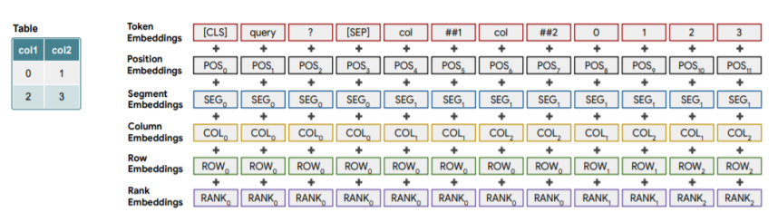
TAPAS(Table Parser) 6가지 임베딩
02
연구 배경 지식
언어
Encode
Decode
TAPAS 에서 추가
Token Embedding: 입력 텍스트가 split된 토큰에 대한 임베딩
Position Embedding: 토큰의 위치를 가르키는 순서에 대한 임베딩
Segment Embedding: 토큰이 질문 혹은 테이블에 소속되어 있는지에 대한 임베딩
Column Embedding: 토큰의 테이블 상 Column 위치
Row Embedding: 토큰의 테이블 상 Column 위치
Rank Embedding: cell 마다 랭킹을 부여하여 순위를 매기는 특수 순위 인덱스 임베딩
Notes:
표 와 자연어 질의응답 데이터를 모델에 학습시키기 위해 자연어를 숫자 정보로 바꾸는 워드 임베딩이 필요합니다.
TAPAS는 BERT를 확장한 것이라고 했습니다. 그 이유는 인풋을 인코딩 하는 방식을 보면 알 수 있습니다. 타파스에서 자연어를 인코딩 할 때는 6가지 임베딩 방식이 적용됩니다.
6가지 임베딩에는 토큰, 포지션, 세그먼트, 칼럼, 로우, 그리고 랭크 임베딩이 있습니다.
이 중 토큰, 포지션, 세그먼트는 기존의 버트에서 이미 존재했던 임베딩이고 칼럼과 로우, 랭크 임베딩은 타파스에서 추가한 임베딩 종류입니다.
타파스에서는 질문과 테이블이 함께 들어가고, 테이블은 셀들이 평면화되어 들어감. 다음 슬라이드에서 자세히 설명하겠습니다. (넘어감)

Slide 10
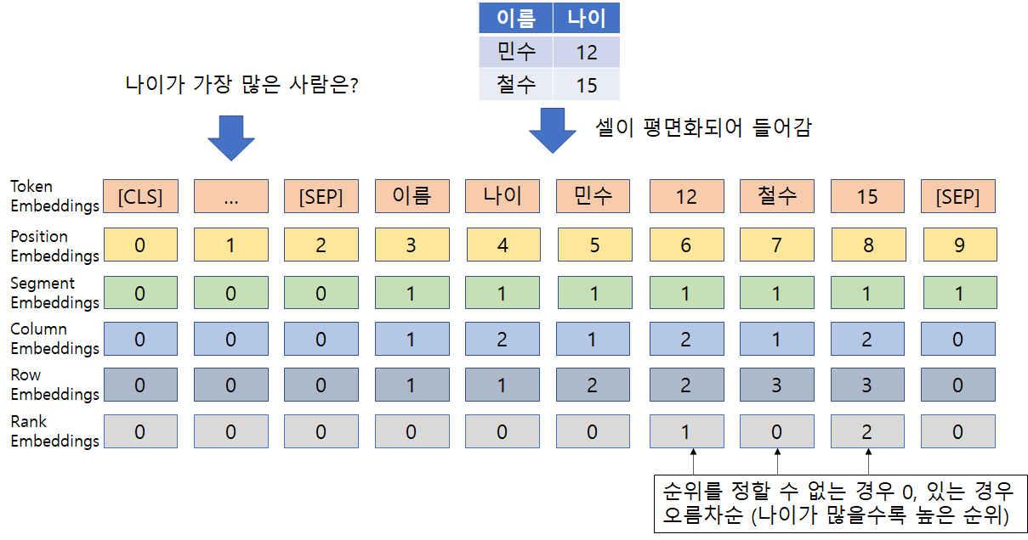
TAPAS(Table Parser) 의 임베딩 예시
02
연구 배경 지식
언어
Encode
Decode
Notes:
위의 그림은 어떻게 나이가 가장 많은 사람은? 이라는질문과 표가 타파스에 입력되는지의 보여줍니다. 보시다시피
이름 / 나이/민수/12/등의 셀은 각각 토큰으로 평면화되어 들어가는 것을 확인할 수 있습니다.
그리고 질문과 테이블의 토큰들이 입력되는 순서가 포지션 임베딩으로 들어갑니다. 그리고 질문과 테이블을 구별하기 위해서, 질문에 대한 토큰들이 세그먼트 임베딩에서 0번으로 들어가고, 표는 세그먼트 임베딩의 1번으로 들어갑니다.
칼럼, 로우 랭크 임베딩은 타파스에서 확장된것으로 여기 있는 표를 보시면 이름 셀은 1행 1열로 속하므로 칼럼 임베딩1, 로우 임베딩에 1이 들어감을 알수 있고
민수의 나이 12는 2행 2열로 므로 칼럼 임베딩에 2, 로우 임베딩에 2가 들어가는걸 확인할 수 있습니다.
그리고 랭크 임베딩은 표에서 나오는 질문인 가장 많은 또는 가장 적은 등의 최대 최소의 질문을 위해 사용되는 임베딩입니다.
여기 보시면 15와 12중 더 큰 숫자인 15가 랭크 임베딩에서 2가 오는것을 알 수 있고 12는 1이 오는것을 알 수 있습니다. 그리고 어떤 순위를 정할수 없는 토큰의 경우 0이 들어가는걸 알 수 있습니다.

Slide 11
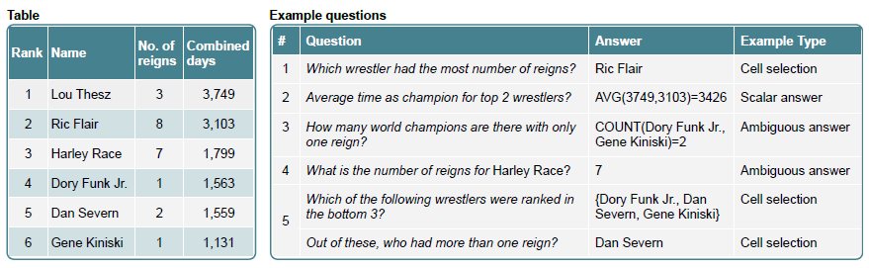
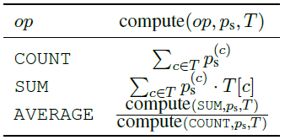
TAPAS 모델의 정답 도출 과정
02
연구 배경 지식
TAPAS에서는 질문을 보고 정답의 유형을 Cell Selection, Compute Mode등으로 분류한다.
Compute Mode 일 경우 질문을 분석하여 가장 확률이 높은 연산자를 사용한다.
언어
Encode
Decode
Notes:
다음은 타파스에서는 어떻게 정답을 도출하는지 설명하겠습니다.
타파스에서는 ‘Cell Selection’과 ‘Compute Mode’ 둘 중 하나를 선택하여 질문 유형을 판단하는 과정을 거칩니다.
cell selection은 단순히 하나의 셀에서 답을 구할 수 있는 경우이고, compute mode는 복수개의 셀을 골라 타파스의 집계 연산인 COUNT, SUM, AVERAGE 등을 이용해서 답을 구하는 경우입니다.
그리고 Compute 모드 일경우 질문을 보고 세개의 집계 연산중 가장 확률이 높은 연산자를 사용합니다.

Slide 12
TAPAS 모델의 학습 과정
02
연구 배경 지식
사전 학습
파인 튜닝
위키 테이블
KorQuAD
2.0
언어
Encode
Decode
TAPAS 모델
다양한 제품 스펙 표
스펙 표에 대한 질의응답
TAPAS를 질의응답 시스템으로 사용하기 위해 위키 테이블로 사전학습
한국어 위키피디아 기반의 100,000+쌍으로 구성된 한국어 질의응답 데이터셋인 KorQuAD 2.0 과 직접 수집한 다양한 제품 스펙 표에대한 질의응답 데이터셋을 추가학습 용도로 사용
Notes:
TAPAS 모델은 방대한 위키피디아 데이터로 사전 학습을 진행하여 사용 목적에 따른 데이터 표 와 질의응답으로 파인튜닝시켜 사용합니다.
따라서 이번 과제에서는 한국어 TAPAS 모델에 다양한 형태의 한국어 스펙 표와 질의응답을 넣어서 스펙표에 대한 질의를 잘 처리할 수 있는 모델을 제작하려고 합니다.
또한, 자체적으로 수집한 스펙 표와 질의응답 데이터 외에도 KorQuAD 2.0 이라는 공개 데이터 셋도 사용합니다.
코쿼드2.0는 위키피디아 기반의 십만개 이상의 쌍으로 구성된 한국어 질의응답 데이터셋입니다.

Slide 13
연구 내용
이번 과제에서 수행한 연구 내용에 대해 알아보겠습니다.
Notes:
안녕하십니까 저는 연구내용 파트의 발표를 맡게된 16학번 권선근입니다. 다음으로는 이번 과제에서 수행한 연구 내용에 대해 알아보겠습니다.

Slide 14
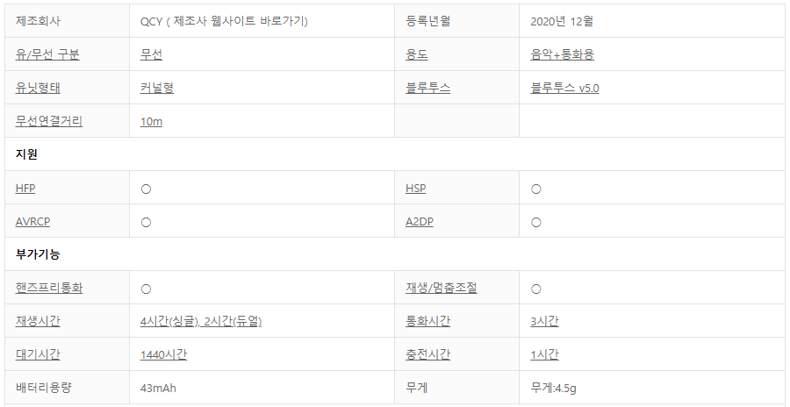
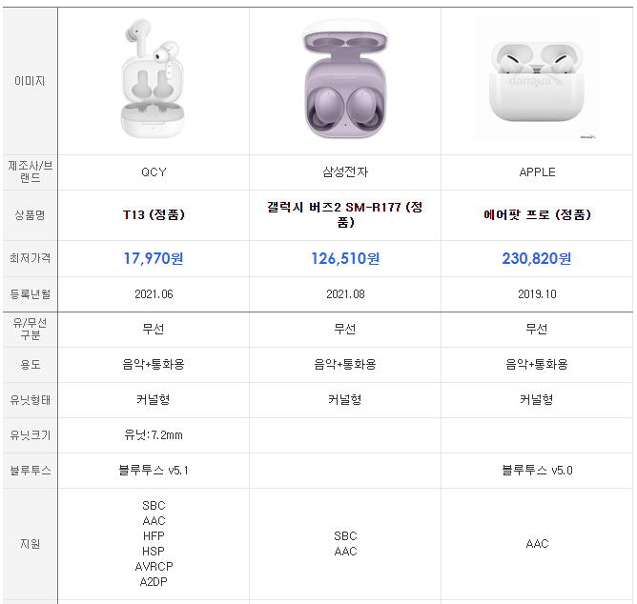
테이블 데이터 수집 방식
03
연구 내용
제조사 , 쇼핑몰 사이트 등에서 다양한 테이블 데이터를 수집하였다.
1
단일 테이블
2
다중 비교 테이블
언어
Encode
Decode
Notes:
먼저 스펙 표의 수집 방식입니다. 연구를 위해 필요한 제품 스펙 표를 수집하기 위해 삼성전자같은 제조사들의 홈페이지와 다나와 같은 가격비교 사이트등에서 다양한 레이아웃을 가진 테이블들의 html 코드를 추출하였습니다.
수집한 스펙 표는 이렇게 한 제품의 스펙을 보여주는 단일테이블과 여러 제품을 비교하는 다중 테이블로 크게 두가지로 분류했습니다.

Slide 15
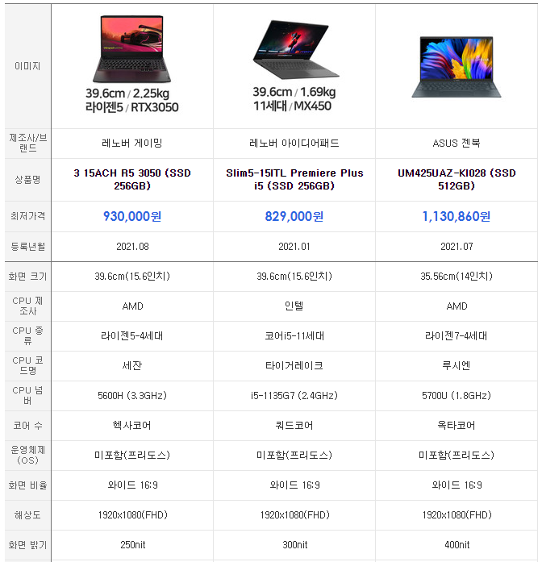
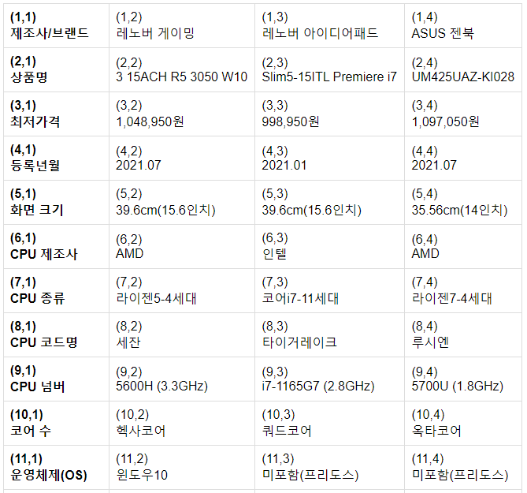
테이블 데이터 전처리
03
연구 내용
테이블 데이터 전처리 전후 비교
언어
한글 인코딩 방식 utf-8로 통일
Encode
Decode
<table> 태그로 테이블 재구성
자연어 질의에서 의미없는 행 삭제
셀 좌표를 css로 삽입
Notes:
그 다음에는 테이블 데이터에 레이아웃을 식별하고 셀의 위치정보를 알기 위해서 css를 넣었습니다.
셀의 위치 정보는 질의응답 데이터셋의 항목으로 정답 셀의 위치 정보를 알아야
모델 성능 테스트 시 답변을 빠르게 확인할 수 있어 추가로 넣었습니다.
이 그림은 테이블 데이터가 전처리 된 전후 비교 사진입니다.
보시다시피, 정답을 빠르게 확인하기 위한 셀의 좌표가 삽입된 것과, 이미지 같은 의미 없는 행이 삭제된 것등을 확인할 수 있습니다.

Slide 16
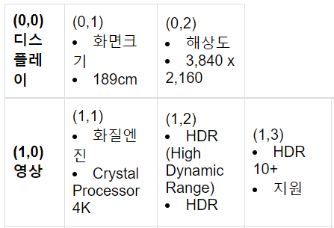
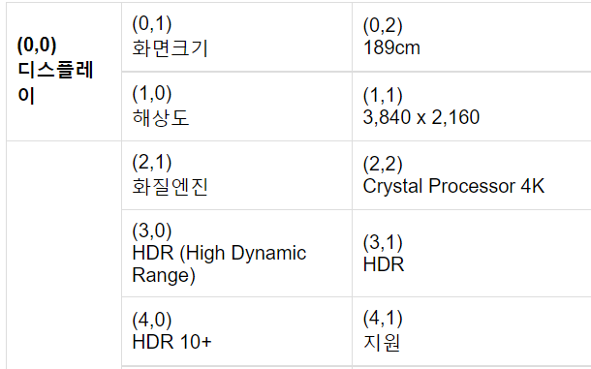
테이블 데이터 전처리
03
연구 내용
학습이 어려운 레이아웃 변경
언어
Encode
Decode
변경 전 EM:24.1
변경 후
EM:40.1
변경 전
EM:24.1
변경 후
EM:40.1
Notes:
그리고 왼쪽 그림에서 보듯이 스펙 종류인 화면크기와 스펙값인 180cm가 한 셀에 같이 들어가 있는 것처럼 너무 학습이 난해한 테이블들은 일괄적으로 프로그램을 제작하여 자동으로 레이아웃을 변경하였습니다.
그 결과, 사전학습 모델에 대해서,
변경전 테이블에서 정답률이 24.1이 나오던 질의응답 셋이 변경 후 40.1로 수치가 증가하였습니다.

Slide 17
질의응답 데이터 수집 과정
03
연구 내용
번호 | 카테고리 | 질문유형 | 질문 | 답변 | 정답 위치
1 | 노트북 | 어휘 포함 | ASUS ZenBook 13 - UM433DA의 메모리는 몇기가에요? | 8GB | (11,1)
2 | 무선 이어폰 | 어휘 변형 | airpod pro는 어떤 버전의 블루투스를 탑재했는가? | 블루투스 v5.0 | (4,3)
3 | 태블릿 | 다중 근거 | 탭4 8 플러스, 미디어패드 M6 프로 8.4, 미 패드4는 CPU의 코어 개수가 몇 개인가요? | 옥타코어 | (12,1)
4 | TV | 다중 근거 | N651UHD VA, 쿠카 UC861UHD, KU75UA8100F 중에서 에너지효율이 1등급인 상품명은? | N651UHD VA&&KU75UA8100F | (1,1)&&(1,3)
5 | 스마트폰 | 대소 비교 | Apple iPhone 8, Apple iPhone 7, Apple iPhone 6 중 가장 무거운 제품명은? | Apple iPhone 8 | (0,1)
... | ... | ... | ... | ... | ...
3065 | 스마트밴드 | 순서 | … 중 가장 나중에 등록된 제품명은? | 미밴드6 | (1,1)
언어
Encode
Decode
Notes:
이번에는 질의 응답 데이터셋 수집과정 입니다.
앞서 수집한 표 데이터를 이용해서 총 3000여개의 질의응답을 작성하였습니다.
질의응답 데이터셋은 제품의 카테고리 , 질문유형, 질문, 답변, 그리고 정답 위치로 구성되어 있습니다.
질문의 유형은 총 5가지로 어휘 포함, 어휘 변형, 다중 근거, 대소 비교, 순서 가 있습니다.
그리고 스펙 테이블의 특성상, 여러 제품을 비교하는 다중 테이블의 경우, 제품명을 물어봤을 때 정답이 여러개가 있을 수 있어 &&로 별도 구분해서
둘 중 하나만 말해도 정답인 질의응답 데이터도 만들었습니다.

Slide 18
어휘 포함, 어휘 변형
03
연구 내용
저장 용량 | 64GB 128GB
방수 및 방진 | IEC 규격 60529하의 IP68 등급 획득(최대 수심 2m, 최대 30분)
칩 | A13 Bionic 칩 3세대 Neural Engine
언어
Encode
Decode
질문유형 | 질문
어휘 포함 | iPhone 11가 지원하는 방수 및 방진등급은 무엇인가요?
어휘 변형 | iPhone 11에는 먼지가 들어오는 걸 막는 기능이 있나요?
어휘 변형 질문에는 전자기기에서 사용하는 어휘를 변형한 질문 포함(예: 화질, 해상도)
Notes:
질의응답 유형으로 먼저 소개할것은 어휘 포함과 어휘 변형입니다.
어휘 포함의 경우 질문의 특정 단어가 테이블의 셀에 직접적으로 들어있는 경우이고,
어휘 변형은 특정 단어가 변형된 경우로 방진 기능을 “먼지가 들어오는걸 막는 기능”과 같이 변형한 질문입니다.

Slide 19
다중근거, 대소 비교, 순서
03
연구 내용
상품명 | Inspire 2 | M3 PLUS | Charge 4 SE
사용시간 | 평균사용:10일이하 | 평균사용:7일 이하 | 평균사용:7일 이하
연결 | 블루투스 NFC | 블루투스 | GPS NFC
등록년월 | 2020.09 | 2021.02 | 2020.04
다중 근거, 대소 비교, 순서 질문은 다중 테이블에서 수집
언어
Encode
Decode
질문유형 | 질문 | 답변
다중 근거 | Inspire 2, M3 PLUS, Charge 4 SE 중에서 연결 기능으로 GPS를 지원하는 제품의 상품명은 무엇인가? | Charge 4 SE
다중 근거 | … 중 평균사용 사용시간이 7일이하인 상품명은 무엇인가? | M3 PLUS && Charge 4 SE
대소 비교 | ... 중 평균사용 이용시간이 가장 긴 상품명은 무엇인가? | Inspire 2
순서 | ... 중 등록년월이 가장 최신인 상품명은 무엇인가? | M3 PLUS
Notes:
다음은 다중 테이블에 대한 질문 유형인 다중근거, 대소 비교, 순서를 소개하겠습니다.
다중 근거는 여러개의 셀을 살펴보고 정답을 도출하는 유형이며,
대소비교 유형의 경우 다중근거 중에서도 대소를 비교하는 유형이고,
순서 유형은 테이블 내에서 제품들의 출시년도등의 순서를 묻는 유형입니다.

Slide 20
추가 학습 (fine tuning) 진행
03
연구 내용
질의응답 셋
질의응답 셋 + KorQuAD 2.0
언어
질의응답 셋
KorQuAD 2.0
Encode
Decode
사전학습된
한국어 TAPAS
사전학습된
한국어 TAPAS
사전학습된
한국어 TAPAS
사전학습된
한국어 TAPAS
1
2
3
4
Notes:
저희는 데이터셋을 수집한 이후 모델 성능을 높이기 위해서 앞서 언급한
기존 한국어 TAPAS 모델에 수집한 스펙 표와 질의응답 데이터셋 그리고 KorQuAD를 이용해서 파인튜닝을 진행하였습니다.
저희가 사용한 모델은 총 4가지로 첫쨰, 가장 기본인 기존 tapas 모델, 둘쨰, 기존 TAPAS에 저희가 수집한 스펙 표 질의응답을 파인튜닝한 모델, 셋쨰, 기존 TAPAS에 코쿼드 데이터셋과 스펙 표 질의응답을 함께 파인튜닝한 모델, 마지막으로
KorQuAD로 파인튜닝한 후에 스펙 표 질의응답으로 한번더 파인튜닝한 모델이 존재합니다.

Slide 21
연구 결과 분석 및 의의
연구 결과 나타난 데이터에 대한 분석과 연구 의의에 대해 알아봅니다.
Notes:
마지막으로 연구 결과 나타난 데이터에 대한 분석과 연구 의의에 대해 알아보겠습니다.

Slide 22
단일 , 다중 테이블 연구 결과 분석
04
연구 결과 분석 및 의의
언어 모델 성능 지표
 | 단일 테이블 |  | 다중 테이블
성능 지표 | F1 | EM | F1 | EM
한국어에 맞게 바꾼 TAPAS | 56.9 | 49 | 40.0 | 18.6
KorQuAD 2.0와 스펙 표 질의응답 데이터를 함께 파인 튜닝 | 58.2 | 49.2 | 39.0 | 13.9
스펙 표 질의응답 데이터로 파인 튜닝 | 81.5 | 73.6 | 66.1 | 48.1
KorQuAD 2.0로 파인 튜닝 후 스펙 표 질의응답 데이터로 파인 튜닝 | 81.9 | 75.2 | 77.4 | 64.3
모델별 성능 비교
F1 score
언어
Encode
Decode
정밀도와 재현율을 종합적으로 고려한 수치
셀을 정확히 찾은 경우 증가한다.
EM score
모델이 정확하게 정답을 맞춘 비율
Notes:
먼저 언어 모델을 평가할 때 사용하는 지표를 말씀드리겠습니다. 언어 모델의 성능 평가 지표로는 F1과 EM을 사용합니다.
F1은 정밀도과 재현율의 종합적으로 고려한 수치로, 모델이 셀을 정확히 찾은 경우 증가합니다.
EM은 모델이 셀의 위치 뿐만 아니라 경계도 정확하게 설정하여 데이터셋의 답변과 정확하게 일치하는 경우 올라가는 수치입니다.
저희는 모델의 성능을 높이기 위해 다양한 방법을 통해서 모델 테스트를 진행하였습니다.
먼저 단일테이블과 다중테이블을 사용한 질문유형을 구분해서 성능을 비교해보았습니다.
비교 결과, 4가지 모델 모두에서 단일 테이블에 대한 질의에서 다중테이블에 대한 질의보다 더 성능이 높게 나오는 것을 알 수 있었습니다.
---------------------------------------------------------------------------------------------------------
방식에 따른 모델별 성능을 비교하겠습니다.
첫번째로 코쿼드와 스펙표 질의응답데이터를 함께 파인튜닝한 결과 파인튜닝 전과 크게 성능이 다르지 않았습니다.
두번째로 질의응답 데이터로만 파인튜닝한 결과 단일 테이블과 다중 테이블 모두 F1,EM 전체적으로 증가했고,
세번째로 코쿼드 2.0으로 튜닝한후에 스펙 표 데이터로 추가 튜닝한 모델이 f1과 em이 가장 높게 나왔습니다.

Slide 23
파인튜닝 방식에 따른 모델별 연구 결과 분석
04
연구 결과 분석 및 의의
모델별 성능 비교
스펙 표 세트
스펙 표 세트 +
KorQuAD 2.0
언어
스펙 표 세트
KorQuAD 2.0
<
Encode
≃
<
Decode
사전학습된
한국어 TAPAS
사전학습된
한국어 TAPAS
사전학습된
한국어 TAPAS
사전학습된
한국어 TAPAS
01
파인튜닝과정에서 이번 연구에서 제작한 스펙표 세트를 사용하였을때 한국어 제품 스펙 표에 대한 질의응답에서 25퍼센트 정도의 유의미한 정답률 상승을 보였다.
02
스펙 표 데이터셋과 KorQuAD 2.0을 함께 파인튜닝한 결과가 따로 파인튜닝한 것보다 낮은 성능을 보였다. 이는 서로 표의 형태가 크게 달라서 같이 학습을 시키니 스펙 표가 오히려 노이즈로 작용하여 따로 학습한 모델에 비해 학습이 덜 된것으로 보인다.
Notes:
이번에는 3장에서 살펴보았던 파인튜닝을 방식에 따른 모델별 성능을 비교하겠습니다.
결과를 분석해보면 파인튜닝을 통해서 의미있는 성능 상승을 하였음을 확인하였지만
예상과는 다르게 스펙 표 세트와 코쿼드 2.0 데이터를 함께 파인튜닝한 모델과 스펙표세트만 파인튜닝한 모델이 성능이 비슷했습니다.
이는 korquad 2.0과 스펙 표 데이터 세트가 크게 달라서 같이 학습을 시키니 스펙 표가 오히려 노이즈로 작용하여 따로 학습한 모델에 비해 기대한만큼의 파라미터 조정이 되지못한것으로 추측됩니다.

Slide 24
테이블 비율별 모델 연구 결과 분석
04
연구 결과 분석 및 의의
테이블 비율별로 파인튜닝을 추가진행(학습 셋 70%, 테스트 셋 30%)
 | A |  | B
성능 지표 | F1 | EM | F1 | EM
KorQuAD 2.0와 스펙 표 질의응답 데이터를 함께 파인 튜닝 | 74.8 | 63.3 | 64.0 | 50.6
스펙 표 질의응답 데이터로 파인 튜닝 | 74.5 | 62.7 | 64.0 | 50.5
KorQuAD 2.0로 파인 튜닝 후 스펙 표 질의응답 데이터로 파인 튜닝 | 81.5 | 72.5 | 74.5 | 64.3
A
표에 대해 수집한 질의응답 100%(1203개)
언어
수집한 표 70%
Encode
Decode
B
표에 대해 수집한 질의응답 70%(1276개)
수집한 표 100%
A 모델이 더 높은 성능을 보였다. 이는 테이블에 더 자세히 질문을 하는 게 학습이 잘됐음을 보여준다.
추후 연구에서 더 많은 데이터셋을 수집하면 더 정확히 알 수 있을것으로 보인다.
Notes:
저희는 추가로 테이블 비율을 구분하여 파인 튜닝을 진행하였습니다.
앞서 말씀드린 세가지 방법으로 하는 파인 튜닝을 테이블 100%와 테이블 70%로 구분하여 진행했습니다. 트레인 셋과 테스트셋의 비율은 7:3이었습니다.
테스트 결과는 테이블을 70%사용한 A 모델의 경우가 더 높은 성능을 보였습니다.
이는 테이블 개수보다는 오히려 한 테이블에 더 자세한 질문을 하는게 더 학습이 잘 되는것을 보여줍니다.
하지만 데이터셋 자체가 부족한 면이 있으므로, 추후 연구에서 더 많은 데이터셋을 사용하면 더 정확히 알 수 있을것으로 보입니다.
# 1번과 2번이 왜 다를까?

Slide 25
질문 유형별 연구 결과 분석
04
연구 결과 분석 및 의의
※ A모델, KorQuAD 2.0로 파인 튜닝 후 스펙 표 질의응답 데이터로 파인 튜닝
성능 지표 | F1 | EM | 개수
전체 | 81.5 | 72.5 | 1182
어휘 포함 | 90.2 | 85.0 | 294
어휘 변형 | 84.2 | 78.3 | 249
다중 근거 | 83.3 | 77.3 | 362
대소 비교 | 69.3 | 49.4 | 259
순서 | 66.8 | 50.0 | 18
가장 결과가 잘 나온 모델인 A 모델의 파인 튜닝을 두 번 한 경우로 질문 유형별로 테스트를 진행했다
언어
Encode
Decode
EM수치 기준으로 어휘 포함과 다중 근거가 높게 나왔다. 단일 제품 표와 다중 제품 표에서 셀의 이름을 직접 질의하여 비교적 쉽게 정답을 도출한 것으로 보인다.
EM수치 기준으로 대소 비교는 49.4, 순서는 50.0로 낮게 나왔다. 대소 비교는 다중 근거 대비 EM수치가 떨어짐을 확인하였고, 순서 또한 데이터셋 수가 적기는 하지만 다중 근거 대비 EM수치가 나오지 않음을 알 수 있다.
Notes:
이번에는 가장 성능이 잘나온 모델로 질문 유형별로 테스트한 결과입니다.
전체 데이터셋의 테스트 결과 F1 81.5, EM 72.5을 기록했습니다.
세부적으로 살펴보면 어휘포함과 다중근거 질문 같은건 높은 성능수치가 나왔는데
이는 이 유형들이 셀의 이름을 직접 질의하는 쉬운 유형이었기 때문으로 보입니다.
하지만, 대소비교와 순서의 성능이 50정도로 낮게 나왔습니다. 이는 스펙표의 특성상 타파스가 순위를 매기기 어려운 단위가 표에 들어갔기 때문으로 분석됩니다.
나중에 다시 언급하겠습니다.

Slide 26
다중테이블 유형의 파인튜닝 전후 결과 비교
04
연구 결과 분석 및 의의
성능지표 | F1 | EM | 개수 | F1-EM
전체 | 47.9 | 34.4 | 1182개 | 13.5
다중 근거 | 32.3 | 17.6 | 362개 | 14.6
대소 비교 | 42.9 | 16.2 | 259개 | 26.7
순서 | 25.3 | 5.5 | 18개 | 19.8
질문 | 실제 정답 | 추출한 정답
가로의 길이가 가장 긴 상품명은? | 갤럭시탭 프로S 12.0 코어M3 6세대 | 코어M3
해상도 크기가 가장 큰 상품명은? | 갤럭시탭 프로S 12.0 코어M3 6세대 | 갤럭시탭 프로S
코어클럭의 최대값이 가장 작은 상품명은? | 갤럭시탭 프로S 12.0 코어M3 6세대 | 갤럭시탭 프로S 12 . 0 코어M3
RAM이 가장 작은 상품명은? | 갤럭시탭 프로S 12.0 코어M3 6세대 | 12 . 0
언어
Encode
Decode
※ 사전학습 모델로 테스트 진행
정답 셀 선택
정답 추출 실패
제품명이 일반적으로 인명이나 사물의 이름과는 달리 여러개의 단어로 구성되어 정답 추출이 어렵다.
F1 - EM
Notes:
저희는 파인튜닝을 하지 않은 사전 학습 모델의 경우, F1과 EM의 차이가 매우 큰 것을 확인할 수 있었습니다.
F1과 EM의 크기는 정답셀의 위치는 찾았으나, 그 경계를 잘 찾지 못하는 것이라고 볼 수 있습니다.
스펙표에서 경계를 잘 찾지 못하는 이유는 제품명이 일반적인 인명이나 사물명과는 달리 여러개의 단어로 구성되어 정답 추출이 어렵기 때문인것으로 보입니다.
이는 오른쪽 실제정답 갤럭시탭 프로S 12.0 … 과 모델이 이중에서 정답을 코어 M3, 갤럭시탭 프로S, … 등 다양하게 도출하는것으로 알 수 있습니다.

Slide 27
다중테이블 유형의 파인튜닝 전후 결과 비교
04
연구 결과 분석 및 의의
성능지표 | F1 | EM | 개수 | F1-EM
전체 | 47.9 | 34.4 | 1182개 | 13.5
다중 근거 | 32.3 | 17.6 | 362개 | 14.6
대소 비교 | 42.9 | 16.2 | 259개 | 26.7
순서 | 25.3 | 5.5 | 18개 | 19.8
성능지표 | F1 | EM | 개수 | F1-EM
전체 | 81.5 | 72.5 | 1182개 | 9.0
다중 근거 | 83.3 | 77.3 | 362개 | 6.0
대소 비교 | 69.3 | 49.4 | 259개 | 19.9
순서 | 66.8 | 50.0 | 18개 | 21.1
언어
Encode
Decode
제품명의 경계값을 잘 찾지 못해 F1과 EM의 차이가 크다
파인튜닝 결과 성능 향상
Notes:
하지만 파인 튜닝이후에서는 난해한 제품명의 경계값을 비교적 정확히 찾아내는데 성공했음을 파인튜닝 결과 F1과 EM의 차이가 줄어드는것에서 확인하였습니다.
그리고 순서의 경우에는 차이값이 크게 달라지진 않았지만, 기존모델에서 em이 크게 상승했음을 확인할 수 있었습니다.

Slide 28
대소비교, 순서 연구 결과 분석
04
연구 결과 분석 및 의의
성능 지표 | F1 | EM | 개수
전체 | 81.5 | 72.5 | 1182
대소 비교 | 69.3 | 49.4 | 259
순서 | 66.8 | 50.0 | 18
제품명 | Samsung Galaxy M12 | iPhone SE (2020) | LG X6 2019
크기(WxHxD,mm) | 75.9 x 164 x 9.7 | 67.3 x 138.4 x 7.3 | 77 x 161.3 x 8.7
화면 해상도 | 720 x 1600 픽셀 | 750 x 1334 픽셀 | 720 x 1520 픽셀
출고가 | ￦198,000 | ￦605,000 | ￦349,800
언어
Encode
Decode
대소 비교 와 순서를 물어보는 질문들의 성능이 전체 성능에 비해 25퍼센트 정도 떨어진다.
다양한 단위 기호가 포함되어 있어 셀마다
대소비교를 정확히 매기기 어렵다.
Notes:
이번에는 가장 수치가 낮았던 대소비교와 순서 유형의 정답률이 왜 낮은지에 대한 분석입니다.
대소비교와 순서의 정답률은 50%정도로 다른유형에 비해 25%정도 낮은 성능을 보였습니다.
그 이유를 분석한 결과 연구배경에서 설명드린 것처럼 TAPAS가 이러한 문제를 해결할떄 랭크 임베딩을 사용하는데 여기서 문제가 생긴것으로 분석하였습니다.
예를들어 위 사진에서 출고가 중간에 쉼표가 들어가고 앞에 원 기호가 붙거나 하는경우와 크기,해상도 처럼 중간에 x 가 들어가는 경우들이 모델이 학습하는데 문제가 될 소지가 있는것으로 분석하였습니다.
추후 데이터 수집 시 전처리를 통해 이러한 데이터들을 변경하는 것이 필요해 보입니다.

Slide 29
연구 의의
04
연구 결과 분석 및 의의
연구가 덜 되어있는 분야인 한국어 스펙 표에 특화된 자연어 질의응답 데이터셋을 수집하고, TAPAS 모델이 스펙 표에 대해 정답을 잘 추출하지 못하는 케이스들을 찾았다.
언어
Encode
Decode
스펙 표에 특성상, 기존에 비해 생소한 질의응답 유형을 만들고 파인튜닝을 통해 모델 성능이 개선되는것을 검증했다.
모델의 성능 향상을 위해 다양한 레이아웃을 가진 스펙 표를 모델이 잘 학습하도록 변경하는 과정을 수행했다.
스펙 표 질의응답 데이터셋을 사용해 모델을 파인 튜닝함에 있어서, 여러 모델을 만들어 비교해서 가장 학습을 잘하는 모델을 얻는 방법을 탐색했다.
Notes:
최종적으로 연구의의를 말씀드리겠습니다. 저희는 질의응답 시스템에서 연구가 덜 되어 있는 부분인 한국어 스펙표에 대해서
표와 질의응답 데이터셋을 수집하였습니다.
또한 파인 튜닝과 스펙표를 수정하는 방법등을 통해 통해 질의응답 시스템의 모델 성능을 개선했습니다.
추가적으로, 여러 방법으로 파인 튜닝을 진행해서 가장 성능이 높은 모델을 찾는 방법도 찾아 보았습니다.

Slide 30
Q&A
Notes:
이상으로 발표를 마치겠습니다. 질문 있으시면 해주시기 바랍니다.

